Slide 1
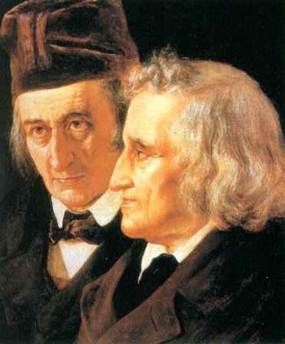
Великие немецкие сказочники

Slide 2
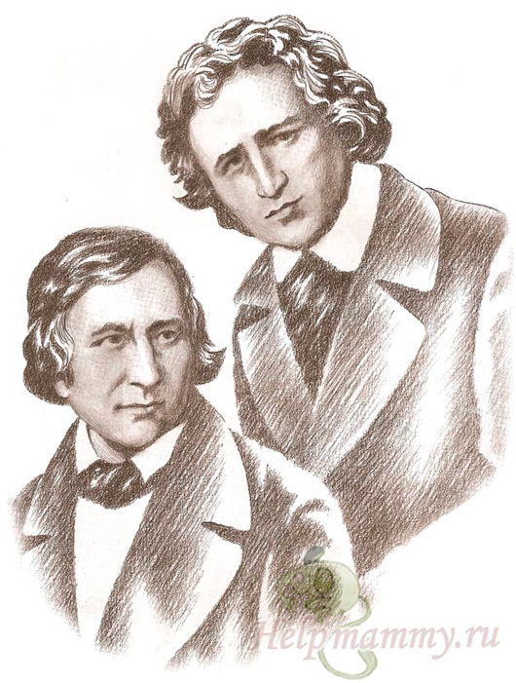
Якоб Гримм (1785-1863) Вильгельм Гримм (1786-1859)

Slide 3
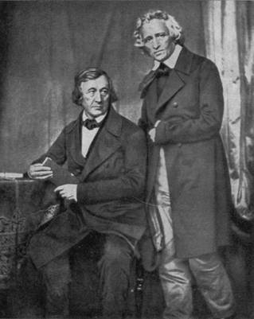
Братья Гримм — немецкие лингвисты и исследователи немецкой народной культуры. Собирали фольклор и опубликовали несколько сборников немецких народных сказок под названием «Детские и семейные сказки».

Slide 4
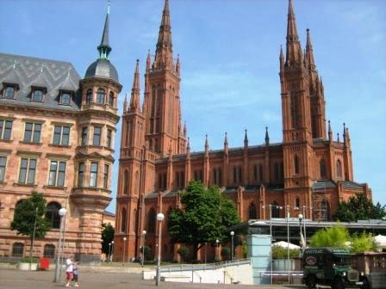
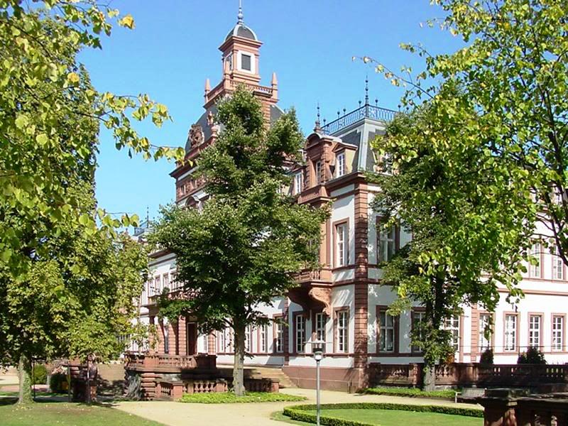
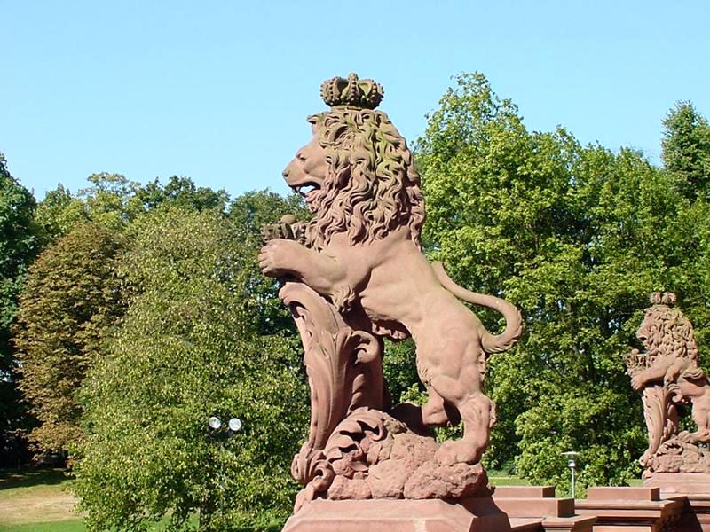
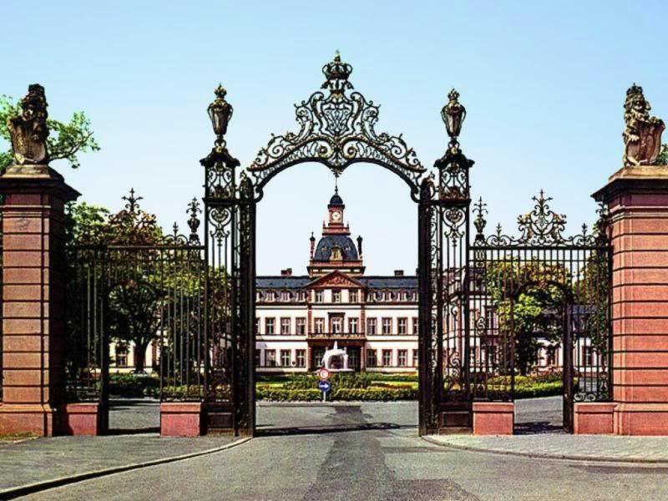
Германия. Город Ханау

Slide 5
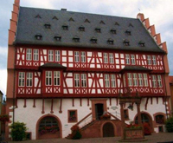
Дом в Ханау,
где родились братья

Slide 6
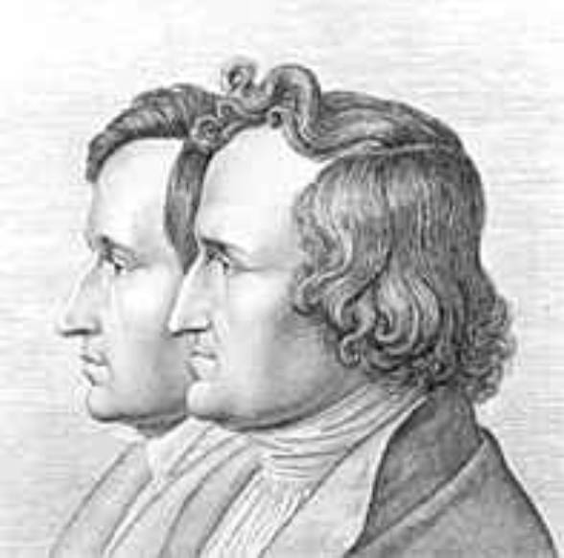
Давным-давно в Германии, в маленьком городке Ханау в одной большой семье жили братья. Братьев было пять, да ещё маленькая сестрица.
Отец их служил судьёй, а добрая матушка вела хозяйство. Самыми старшими и более смышлёными были два брата Якоб и Вильгельм. Якоб всего на 13 месяцев был старше Вильгельма. Когда старшему Якобу исполнилось 11 лет, дети семейства Гримм осиротели. Умер отец, а несчастная матушка не знала, как дальше одной воспитывать шестерых детей.

Slide 7
Якоба и Вильгельма на попечение взяла тётушка, но почти сразу отдала учиться в лицей. В лицее были очень хорошие учителя. Каждый день у братьев было по 10-11 уроков - тяжело, но они старались получить как можно больше знаний. Окончив лицей, братья поступили в университет, чтобы стать юристами. Ведь когда-то юристом был их отец.
(Юрист – профессия человека, который очень хорошо знает все законы, строго следит, что бы эти законы исполнялись.)
Закончив университет, Якоб стал учёным человеком и начал работать. Но постепенно он стал понимать, что это дело ему не нравится. А нравится другое - занятие литературой, читать книги, писать статьи. Чтобы быть поближе к книгам, Якоб устроился на другую работу.

Slide 8
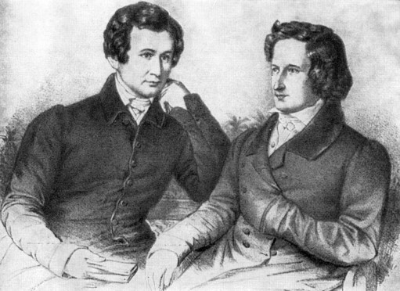
Он стал работать библиотекарем. Более того, он привлёк к своему любимому делу брата Вильгельма, который тоже закончил университет. Но Вильгельм очень часто болел и нуждался в заботе. Их называли «старик и малыш». Ведь старший был рассудительным, серьёзным, ответственным человеком, а младший мягким, спокойным, романтичным. Братья Гримм жили вместе и стали вместе работать.

Slide 9
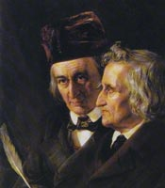
Однажды им пришла в голову идея: «А не заняться ли нам собиранием народных сказок?» И поехали братья по всем уголкам своей страны Германии, разыскивая и записывая немецкие сказки. Много сказок собрали и записали братья Гримм. Но что с ними делать? Сказка спит, если её не читают. Проснётся и зазвучит она только тогда, когда её начнут читать люди. Чем больше людей прочитают сказку, тем дольше она будет жить. Все собранные сказки братья Гримм поместили в сборник «Детские и семейные сказки».

Slide 10
«Де́тские и семе́йные ска́зки»
— сборник сказок, собранных в немецких землях и литературно обработанных братьями Якобом и Вильгельмом Гриммами. Первоначально издан в 1812 году. В настоящее время известен под названием «Ска́зки бра́тьев Гримм».

Slide 11
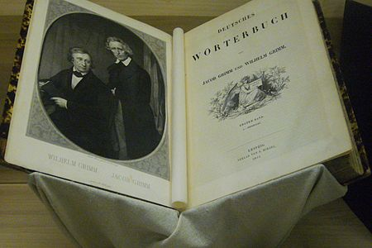
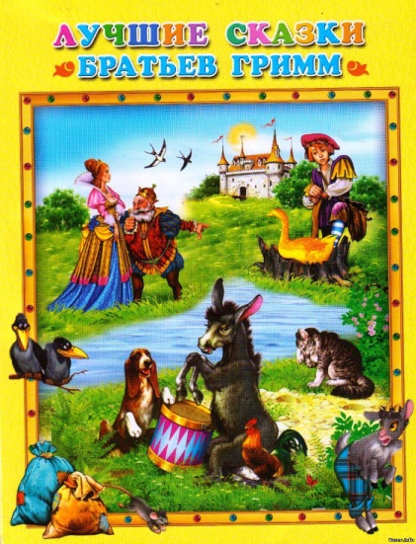
Мир знает братьев Гримм как сказочников, но братья были и серьезными научными работниками, профессорами, стали основателями немецкой филологии, первыми в Германии создали «Немецкую грамматику» и словарь немецкого языка, занимались политической и общественной деятельностью. Сказки братьев Гримм были переведены на многие языки мира, в том числе и на русский язык .
Первое издание
"Немецкого словаря"
-

Slide 14
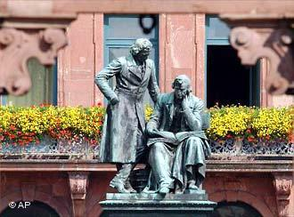
Памятник
братьям Гримм в Ханау

Slide 15
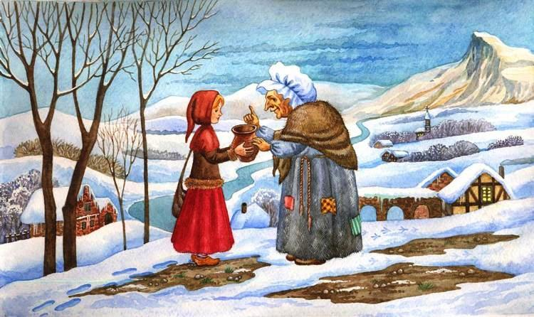
Отгадай сказку!
г
о
р
ш
о
ч
е
к
к
а
ш
и

Slide 16
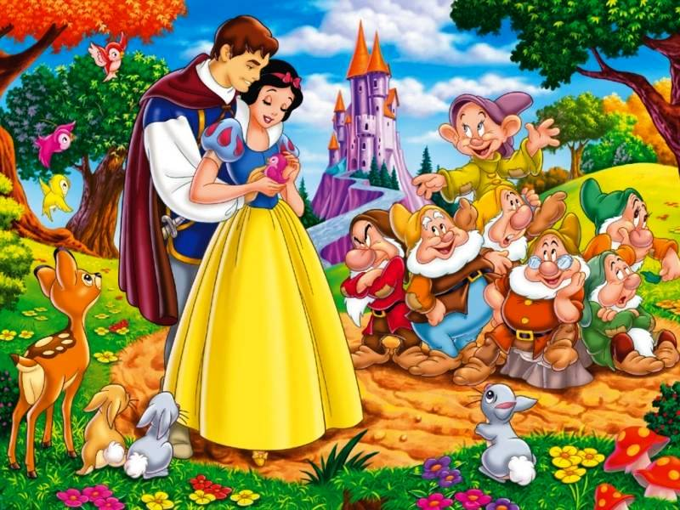
Б
е
л
о
с
н
е
ж
к
а

Slide 17
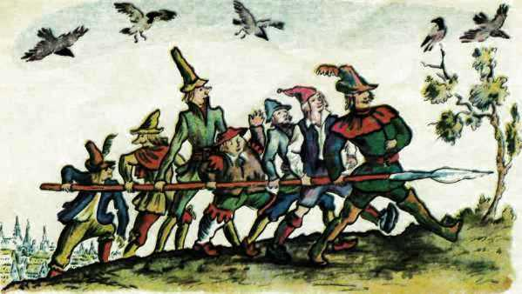
с
е
м
е
р
о
х
р
а
Б
р
е
ц
о
в

Slide 18
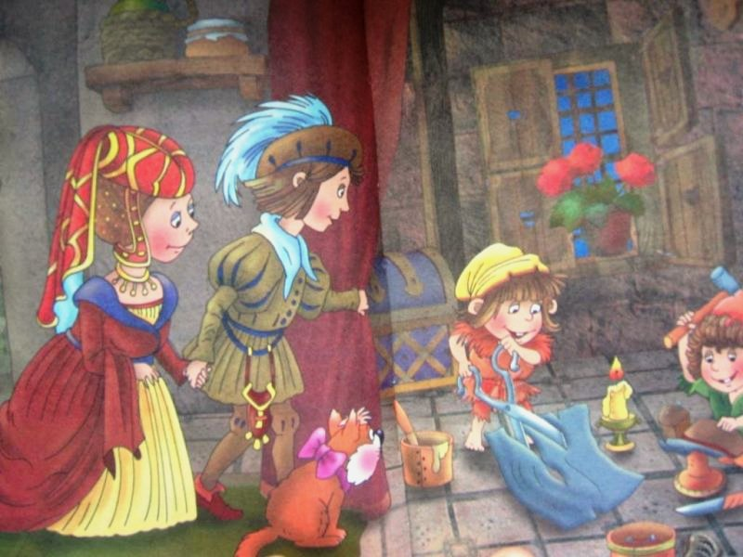
м
а
л
е
н
ь
к
и
е
ч
е
л
о
в
е
ч
к
и

Slide 19
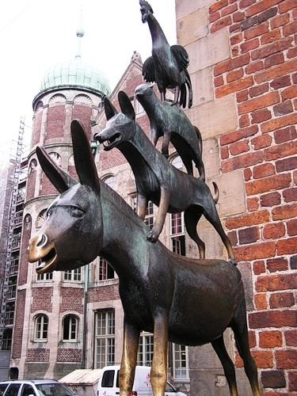
«Бременские
музыканты»
?

Slide 20
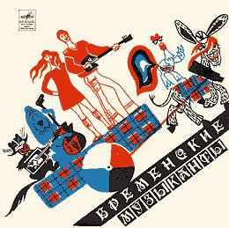
По следам сказок.
Бременские музыканты.
Назовите главных героев
сказки?
(осел, собака, кот и петух)
Какую работу они выполняли у своих хозяев?
(Осел работал на мельнице, собака охраняла дом, бегала за дичью, кот ловил крыс и мышей, петух своим петушиным криком будил своих хозяев)

Slide 21
А почему они ушли от хозяев?
(Хозяева их выгнали. Они состарились: ослик ослабел и не может таскать кули с мукой. Собака не может бегать за дичью, у кота зубы притупились, петушка хотят зарезать).
Что стало с нашими героями, когда они встретились? Какая мечта у наших героев?
(Они хотят стать уличными музыкантами, будут петь, играть на музыкальных инструментах и зарабатывать себе на жизнь)

Slide 22
Знаете ли вы сказки?
В этой сказке трое неудавшихся друзей встречают преграду на своём пути.
(Соломинка, уголь и боб)
Несчастная девушка одна оказалась в лесу и была спасена маленькими человечками.
(Белоснежка)
В этой сказке каша затопила все улицы.
(Горшочек каши)

Slide 23
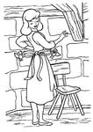
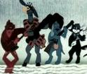
Из каких сказок эти сюжеты?
1
2
Горшочек каши
Храбрый портняжка
Белоснежка
Бременские музыканты
3
4

Slide 24
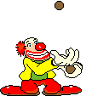
Назови героев сказки

Slide 25
Персонаж сказки братьев Гримм был обыкновенным человеком среднего роста, но сам он считал себя сильнее и храбрее всех людей на свете. Он даже не побоялся сразиться с настоящим великаном и, что самое интересное, победил его. Назовите имя персонажа и его профессию.
(Портной Ганс из сказки «Храбрый портняжка».)

Slide 26
Героиня какой сказки братьев Гримм отвергла всех женихов, насмехаясь над ними и давая им обидные прозвища?
(Капризная королевна
из сказки «Король Дроздобород».)

Slide 27
В какой сказке трое персонажей, убежав от старушки, пошли путешествовать. Они пытались перебраться через ручей, но у них ничего не получилось.
(Боб, Соломинка и Уголёк из одноимённой сказки.)
Героини какой сказки были ужасно некрасивыми: у одной имелась большая нога, у другой – большая губа, а у третьей – очень большой палец на руке.
(Три пряхи из одноименной сказки.)

Slide 28
Какие четверо друзей не побоялись дважды сразиться с разбойниками и даже выгнали их из леса, хотя сами были вовсе не воинственными, а занимались очень мирными делами?
(Осёл, кот, пёс и петух из сказки «Бременские музыканты».)

Slide 29
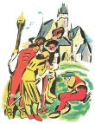
Персонажи какой сказки, имея одно оружие на всех, тем не менее испугались шмеля, стукнулись лбом о грабли и приняли зайца за невиданное чудовище?
(Семь храбрецов из одноимённой сказки.)

Slide 30
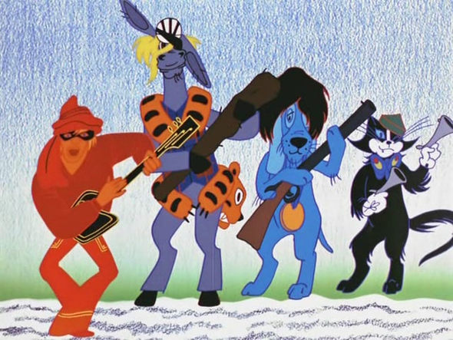
Назови сказку
Много лет тому назад жил на свете мельник.
И был у мельника осёл - хороший осёл, умный и сильный. Долго работал осёл на мельнице, таскал на спине кули с мукой и вот наконец состарился.
Видит хозяин: ослабел осёл, не годится больше для работы, - и выгнал его из дому.
Испугался осёл: “Куда я пойду, куда денусь! Стар я стал и слаб”.
«Бременские
музыканты»

Slide 31
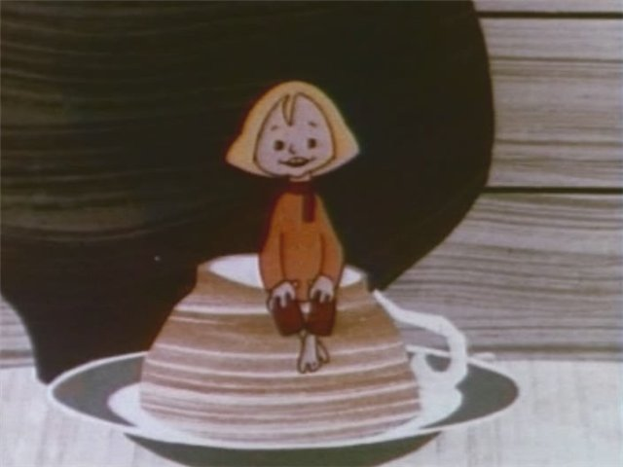
Назови сказку
Бедняк-крестьянин сидел однажды вечерком у очага и подгребал уголья, а жена его рядом с ним сидела и пряла. И сказал он жене: "Как это жалко, что у нас детей нет! У нас в доме такая тишина, а в других-то домах и шумно, и весело". - "Да, - отвечала со вздохом жена, - хоть бы один был у нас ребеночек, хоть бы самый малюсенький, вот с мизинчик - я была бы уже довольна; мы бы его как любили-то!
«Мальчик-с-
пальчик»

Slide 32
Назови сказку
В этой хижинке все было маленькое, но такое чистенькое и красивенькое, что и сказать нельзя. Посреди хижины стоял столик с семью маленькими тарелочками, и на каждой тарелочке по ложечке, а затем семь ножичков и вилочек, и при каждом приборе по чарочке. Около стола стояли рядком семь кроваток, прикрытых белоснежным постельным бельем.
«Белоснежка
и семь
гномов»

Slide 33
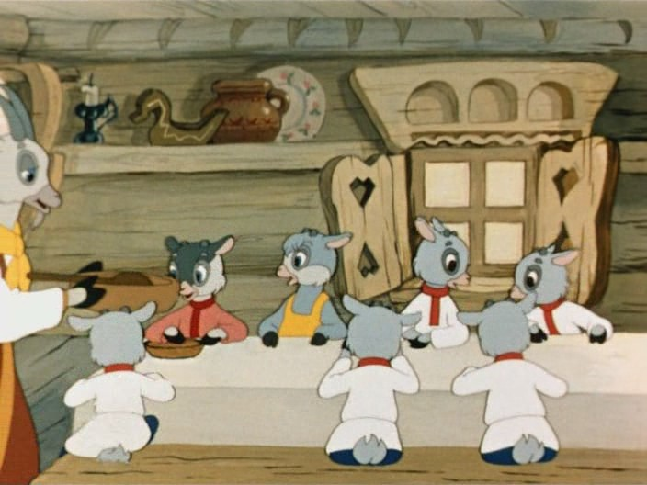
Назови сказку
Однажды пришлось ей в лес собираться за кормом, и вот она созвала всех своих козляток и сказала: "Милые детки, надо мне в лесу побывать, так вы без меня берегитесь волка! Ведь он, если сюда попадет, съест вас всех и со шкурой, и с шерстью. Этот злодей часто прикидывается, будто он и не волк, но вы его сейчас узнаете по грубому голосу и по его черным лапам".
«Волк
и семеро
козлят»

